Slide 1
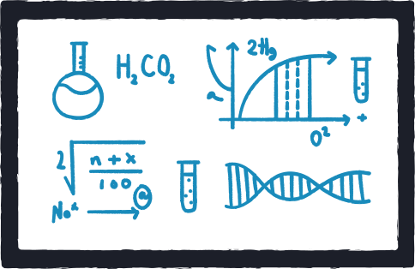







CHỦ ĐỀ 6: KIM LOẠI
DÃY HOẠT ĐỘNG HÓA HỌC

Slide 2
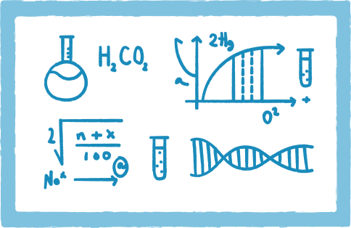




MỤC TIÊU
Tiến hành được một số thí nghiêm hoặc mô tả được thí nghiệm (qua hình vẽ hoặc học liệu điện tử thí nghiêm) khi cho kim loại tiếp xúc với nước, hydrochloric acid,...
Nêu được dãy hoạt động hoá học (K, Na, Ca, Mg, Al, Zn, Fe, Pb, H, Cu, Ag, Au).
Trinh bày được ý nghĩa của dãy hoạt động hoá học.

Slide 3
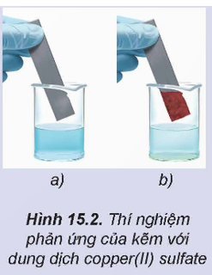



Quan sát hiện tượng xảy ra khi nhúng lá kẽm vào dung dịch copper(II) sulfate, có thể kết luận rằng kẽm là kim loại có mức độ hoạt động hoá học mạnh hơn đồng.

Slide 4






Đề xuất phương án thí nghiệm để so sánh mức độ hoạt động hoá học giữa các kim loại natri, sắt và đồng.

Slide 5





I. XÂY DỰNG DÃY HOẠT ĐỘNG HÓA HỌC

Slide 6






XÂY DỰNG DÃY HOẠT ĐỘNG HÓA HỌC
Dựa vào khả năng và mức độ phản ứng của các kim loại với một số chất ta có thể so sánh được mức độ hoạt động hoá học của chúng với nhau.

Slide 7





XÂY DỰNG DÃY HOẠT ĐỘNG HÓA HỌC
Tiến hành các thí nghiệm sau để so sánh mức độ hoạt động hoá học khi cho kim loại tiếp xúc với nước, hydrochloric acid,... Từ đó. xây dựng dãy hoạt động hoá học.

Slide 8


THÍ NGHIỆM 1
Chuẩn bị
Dụng cụ & hoá chất: dung dịch AgNO3 0,1 M, phoi đống.
Tiến hành thí nghiệm và thảo luận
Cho 2 - 3 ml AgNO3 vào ống nghiệm chứa phoi đồng.
Quan sát, mô tả và giải thích các hiên tượng xảy ra.
Viết phương trình hoá học minh hoạ.
So sánh mức độ hoạt động hoá học giửa đống và bạc.

Slide 9




XÂY DỰNG DÃY HOẠT ĐỘNG HÓA HỌC
KẾT LUẬN
Thực tế không quan sát thấy hiện tượng biến đổi xảy ra khi cho lá bạc vào dung dịch CuSO4. Từ đó kết hợp với kết quả của thí nghiệm 1 ta có thê kết luận đồng có mức độ hoạt động hoá học mạnh hơn Bạc.

Slide 10

THÍ NGHIỆM 2
Chuẩn bị
Dụng cụ: 3 ống nghiệm dán nhãn sẵn.
Hoá chất: dd HCI 1M, mảnh magnesium, đinh sắt, phoi đồng.
Tiến hành thí nghiệm và thảo luận
Cho vào mỗi ống nghiệm:
3ml dd HCI
Kim loại Mg, Fe, Cu vào mỗi ống nghiệm
Quan sát và mô tả hiện tượng xảy . Giải thích?

Slide 11




XÂY DỰNG DÃY HOẠT ĐỘNG HÓA HỌC
KẾT LUẬN
Từ thí nghiệm 2, ta có thể xếp được dãy giảm dần mức độ
hoạt động hoá học của kim loại và hydrogen: Mg. Fe. H. Cu.

Slide 12




THÍ NGHIỆM 3
Chuẩn bị
Dụng cụ: 2 cốc thuỷ tinh (loại 250 ml) có dán nhãn
Hoá chất: nước cất, mảnh magnesium, mẩu natri (bằng hạt đậu xanh), dung dịch phenolphthalein.
Tiến hành thí nghiệm và thảo luận
Cho vào mỗi cốc thuỷ tinh:
Khoảng 40 - 50 ml nước cất và
2 giọt dd phenolphthalein
Cho Na, Mg vào cốc đã dán nhãn tương ứng.
Quan sát thí nghiệm, mô tả và giải thích hiện tượng

Slide 13
XÂY DỰNG DÃY HOẠT ĐỘNG HÓA HỌC
KẾT LUẬN
Từ thí nghiệm 3. ta có thể kết luận natri có mức độ hoạt động hoá học mạnh hơn magnesium

Slide 14



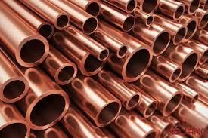
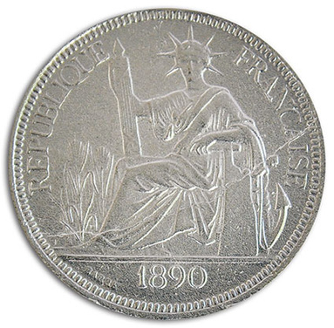
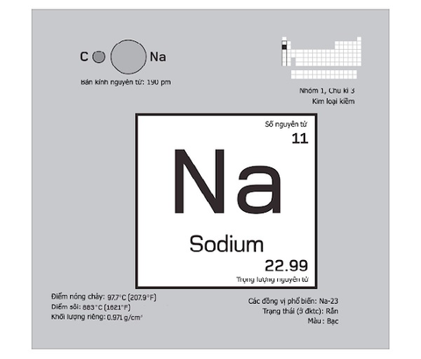

Từ các thí nghiệm 1,2 và 3, hãy sắp xếp các kim loại Mg, Fe, Cu, Ag, Na thành dãy theo chiều giảm dần mức độ hoạt động hoá học.

Slide 15






XÂY DỰNG DÃY HOẠT ĐỘNG HÓA HỌC
Từ các kết quả trên và kết quả của một số thí nghiệm khác, người ta đã thiết lập được dãy hoạt động hoá học sau:
K, Na, Mg, Al, Zn, Fe, Pb, (H), Cu, Ag, Au
Chiều giảm dần mức độ hoạt động hoá học

Slide 16





Ii. Ý NGHĨA CỦA DÃY HOẠT ĐỘNG HÓA HỌC

Slide 17




Dãy hoạt động hoá học cho biết
Các kim loại đứng trước H tác dụng được với dung dịch hydrochloric acid hoặc dung dịch sulfuric acid loãng
Mức độ hoạt động hoá học của kim loại giảm dần từ trái sang phải.
Các kim loại đứng trước Mg phản ứng mạnh với nước ở điều kiện thường tạo thành dung dịch kiềm và khí hydrogen
Kim loại đứng trước (trừ K. Na....) đẩy được kim loại đứng sau ra khỏi dung dịch muối.

Slide 18


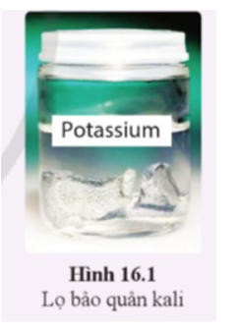

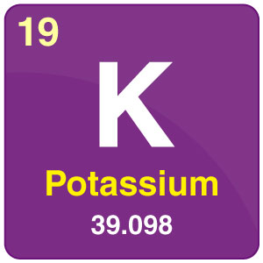
TÌM HIỂU VÀ GIẢI THÍCH CÁCH BẢO QUẢN KIM LOẠI
Kim loại kali (potassium, K) là kim loại hoạt động hoá học mạnh. Ở ngay điều kiện thường, kali có thể phản ứng với các tác nhân có trong không khí như O2, CO2, hơi nước … do đó, để bảo quản kim loại kali, người ta thường ngâm chìm nó trong dầu hoả.

Slide 19




TRẢ LỜI CÁC CÂU HỎI SAU ĐÂY
1.Các phản ứng dưới đây có xảy ra không? Nếu có, hãy hoàn thành phương trình hoá học của phản ứng đó.
a)Fe + HCI ->
b)Cu + HCI ->

Slide 20

ĐÁP ÁN
Chỉ có phản ứng (a) xảy ra.
Phương trình hoá học:
Fe + 2HCl → FeCl2 + H2

Slide 21
TRẢ LỜI CÁC CÂU HỎI SAU ĐÂY
2. Mức độ phản ứng của kim loại với dung dịch H2SO4 loãng tương tự như với dung dịch HCI.
a)Trong hai kim loại Mg và Cu, kim loại nào phản ứng được với dung dịch H2SO4 loãng?
b)Viết phương trình hoá học của phàn ứng xảy ra

Slide 22
ĐÁP ÁN
a) Trong hai kim loại Mg và Cu, chỉ có kim loại Mg phản ứng được với dung dịch H2SO4 loãng.
B) Mg + 2H2SO4 loãng → MgSO4 + H2

Slide 23
TRẢ LỜI CÁC CÂU HỎI SAU ĐÂY
3. Dựa vào dãy hoạt động hoá học, hãy hoàn thành các phương trinh hoá học cùa phản ứng xảy ra giữa các cặp chất dưới đây (nếu có).
a) Zn và dung dịch HCI. b) Zn và dung dịch MgSO4
c) Zn và dung dịch CuSO4 d) Zn và dung dịch FeCI2.

Slide 24
ĐÁP ÁN
a) Zn + 2HCl → ZnCl2 + H2;
b) Zn + MgSO4 → không phản ứng;
c) Zn + CuSO4 → ZnSO4 + Cu;
d) Zn + FeCl2 → ZnCl2 + Fe.

Slide 25

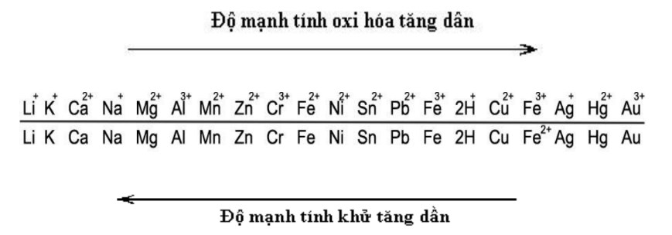
TỔNG KẾT BÀI HỌC

Slide 26

THANKS FOR WATCHING

